Slide 1

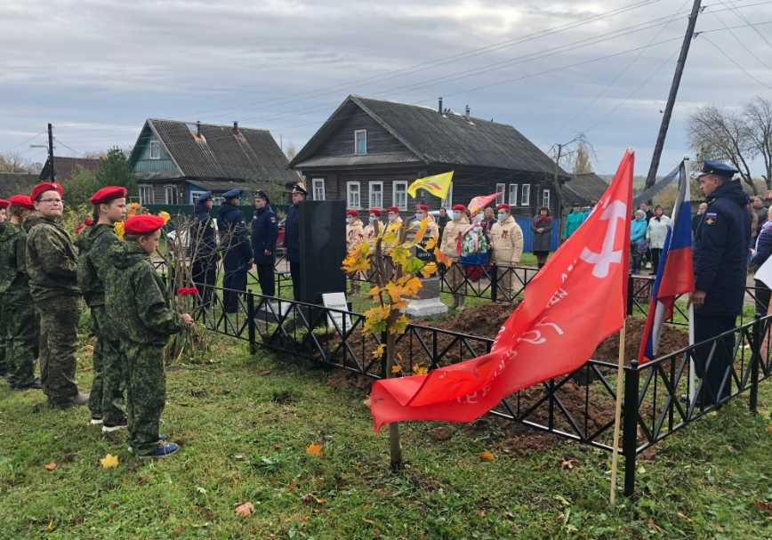
«Воинское захоронение
в д.Бирючево Спировского муниципального округа Тверской области»
Работу выполнил ученик
7 Б класса МОУ СОШ №2 п.Спирово Тверской области Абрамов Дмитрий
Учитель: Орлова Ольга Михайловна

Slide 2
Введение
В наше время интерес к отечественной истории значительно вырос. Мы ведем разговор о патриотизме. Вместе с родителями и учителями пытаемся понять, что такое «любовь к Родине».
Я думаю, знание истории своего края, своих родных мест, по которым ходим каждый день, - это верный путь к знанию. Тем более, что рядом с нами настоящая история страны.
Для меня летом 2022 года стало открытием, что в деревне Бирючево, в которой мы побывали вместе с ребятами из летнего оздоровительного лагеря школы, находятся могилы летчиков, погибших в годы Великой Отчественной войны. Мой интерес к теме перерос в поиск материалов о захоронении.

Slide 3
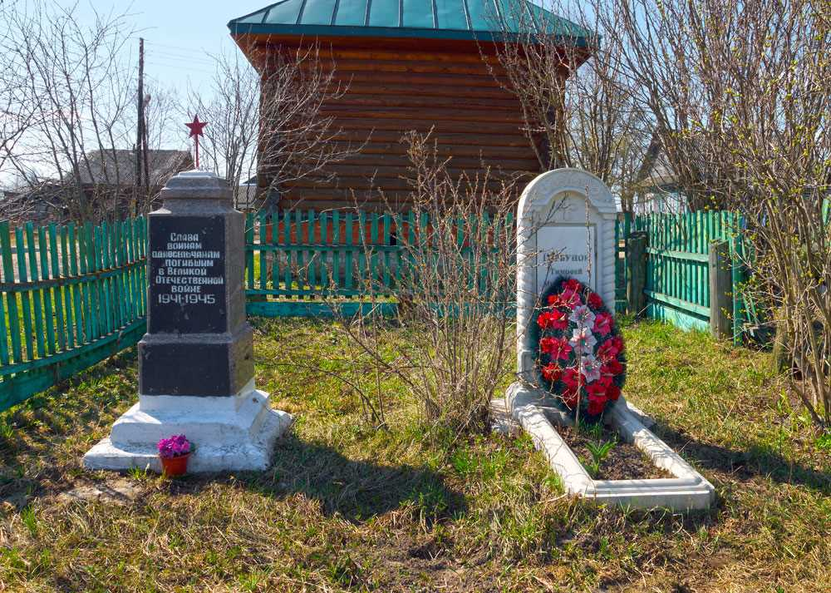
По рассказам бывшего директора Бирючевской основной школы Алесандры Михайловны Романовой , в октябре 1941 года, во время Великой Отечественной войны, недалеко от деревни Бирючево завязался воздушный бой с фашистами. Наш самолет был сбит.
Только в 1955 году местные жители смогли попасть на место падения самолета, нашли тело летчика и похоронили в центре деревни. Летчика звали Тимофей Михайлович Горбунов, как написано было в комсомольском билете.
Школьники разыскали его родственников, которые в 60-годы прошлого века приезжали на место захоронения.
До 2018 года удовлетворительное состояние воинского захоронения в деревне Бирючево поддерживалось силами работников Краснознаменского сельского поселения, школьниками и жителями

Slide 4
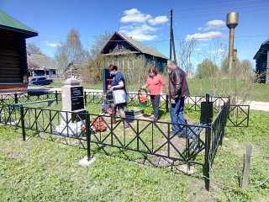
В 2020 году на воинском захоронении был осуществлен долгожданный ремонт: поставлен гранитный памятник летчику, появилось новое ограждение.
А в июле мимо захоронения презжал председатель поискового отряда «ИСТОК» (п.Калашниково) Сергей Борисович Сергеев. Его заинтересовала история захоронения, он стал искать документы военного времени.

Slide 5
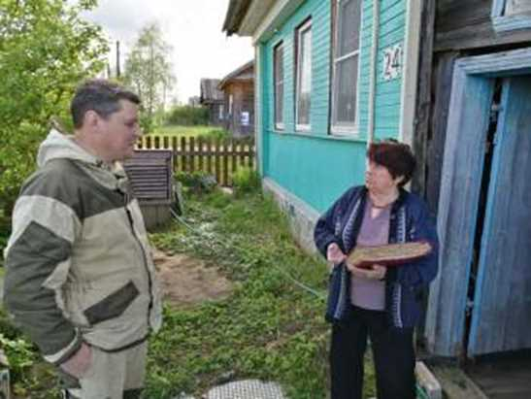
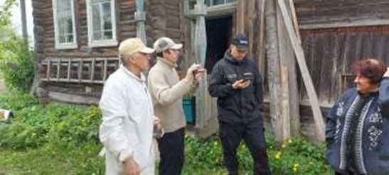
Новая страница в истории д.Бирючево
С.Б.Сергеев приехал в д.Бирючево и расспрашивал местных жителей, А.М.Романову о всех событиях, связанных с тем воздушным боем и последующими годами, связанными с захоронением Т.М.Горбунова

Slide 6
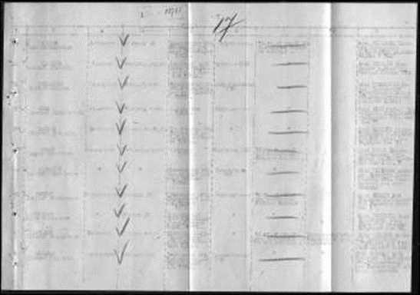
Поисковик нашел много новых архивных документов, которые подтвердили его предположение, что летчиков в сбитом самолете было четверо, а не один

Slide 7
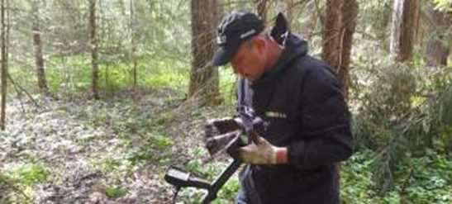
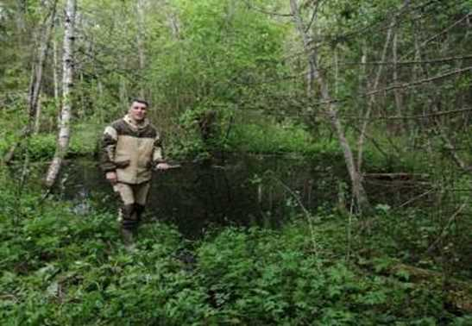
В конце лета 2020 года в д.Бирючево появились поисковики

Slide 8
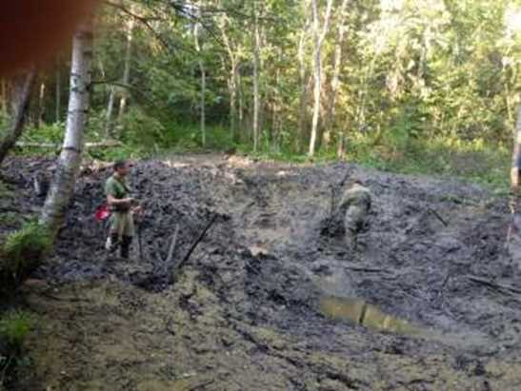
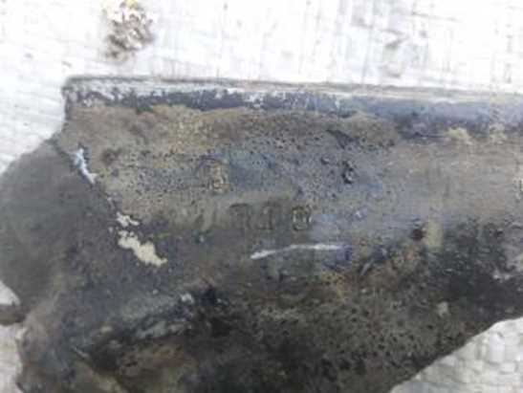
Два месяца участники экспедиции – поисковики отрядов «Исток» из Калашникова, «Поиск» из Осташкова, «Земляки» из Кувшинова, «Русь» из Старицы и тверского отряда «Тверичи» – вели работы близ деревни Бирючево, на месте падения самолета времен Великой Отечественной войны. До начала осени 2020 года они подняли фрагменты фюзеляжа фронтового бомбардировщика и обнаружили останки членов экипажа

Slide 9
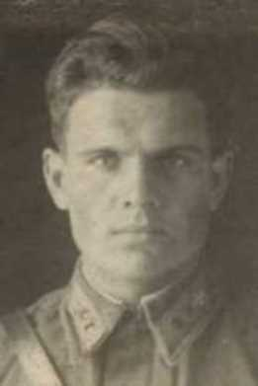
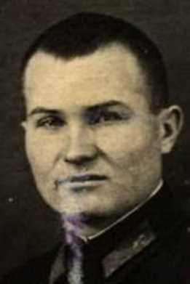
Командир звена, командир экипажа,
Шейн Николай Никифорович,
19.11.1916 г.р., мл. лейтенант
Штурман, стрелок-бомбардир Фадеев Василий Егорович, 28.02.1917 г.р., лейтенант,

Slide 10
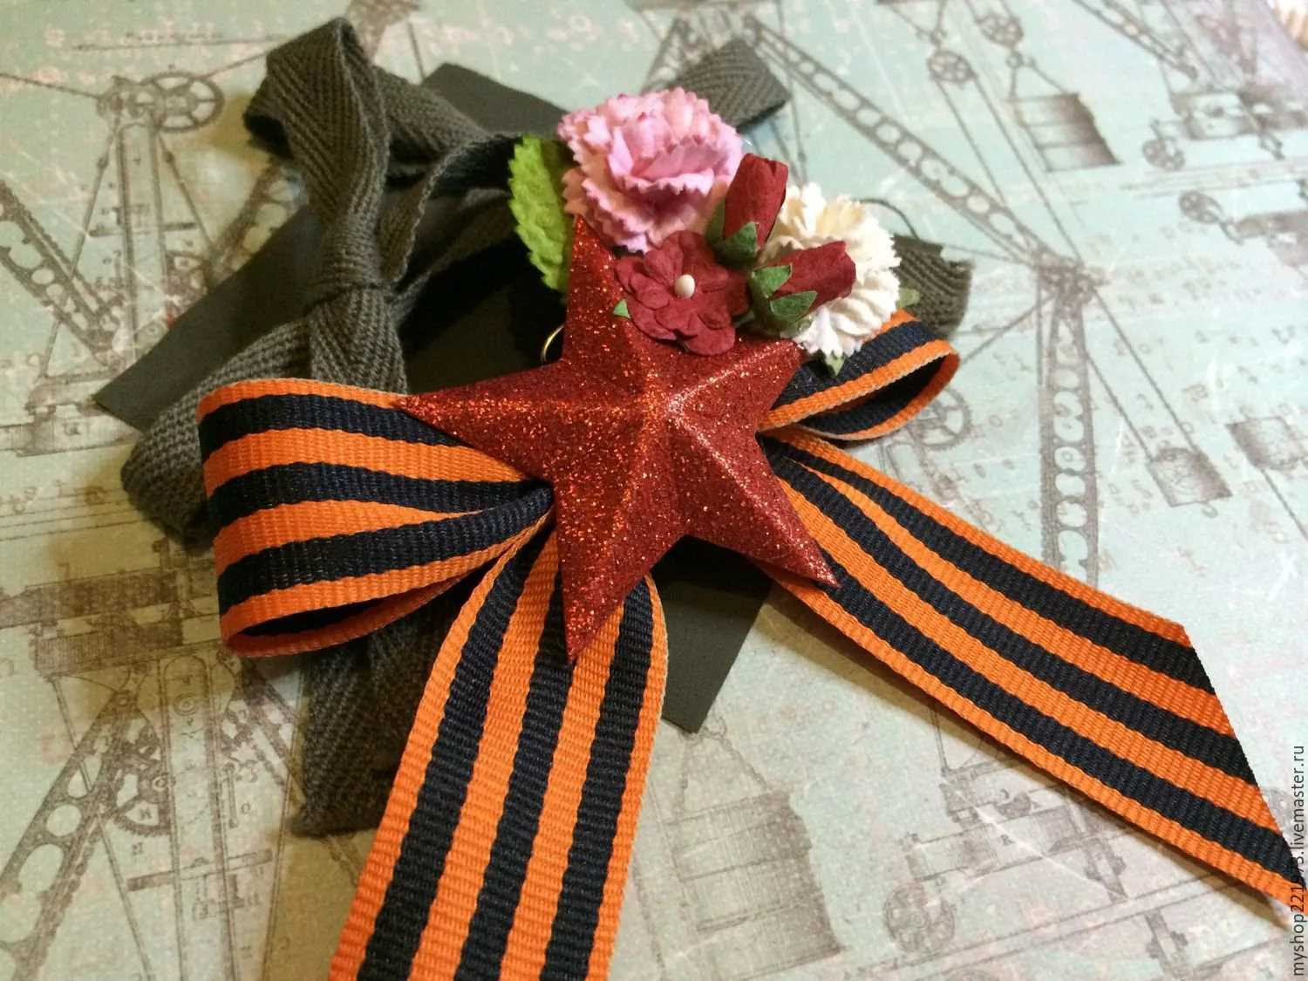
Члены экипажа
Стрелок – радист,
Менис Исаак Матвеевич, 1917 г.р., мл. сержант
Воздушный стрелок, Горбунов Тимофей Михайлович, 1920 г.р.,
мл. сержант

Slide 11
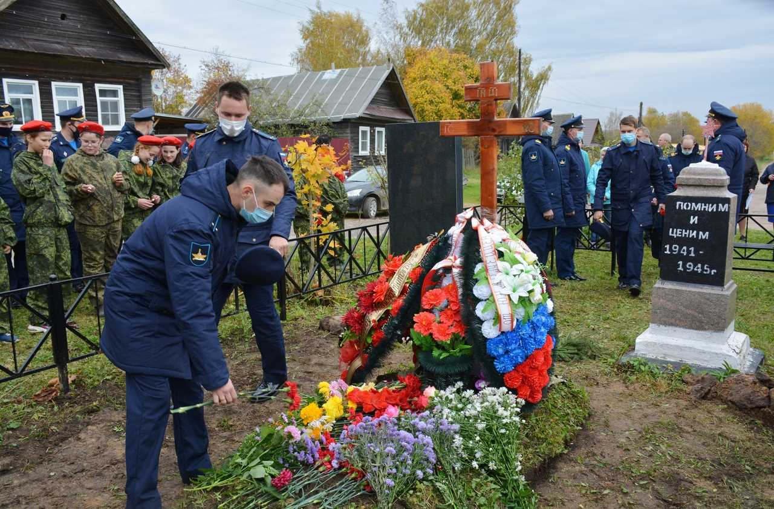
7 октября 2020 года в деревне Бирючево состоялась церемония захоронения останков погибших красноармейцев

Slide 12
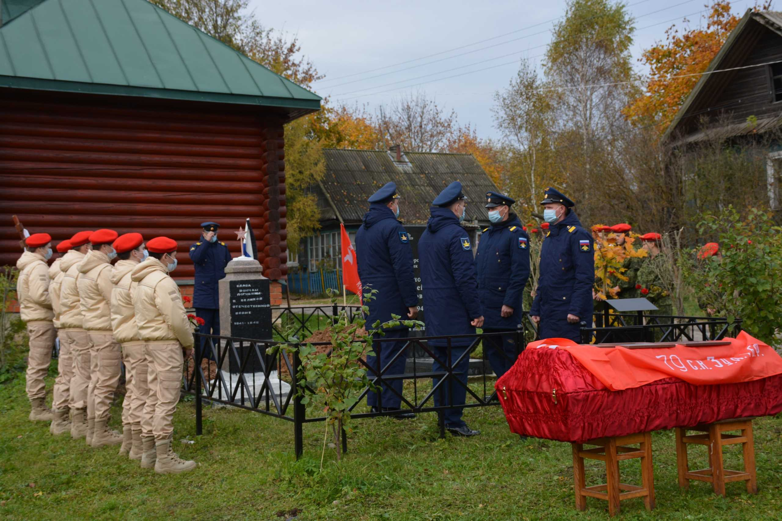
Будем вечно помнить тех, кто ценой собственной жизни завоевал Победу!

